Slide 1
Welcome to Springboard
Notes:
Facilitator note:
Gather family-facing resources to support orientation.
Share Family welcome resource. (This resource can also be used or revisited during in the team-building huddle)
Share How do I earn incentives?
This presentation includes both English and Spanish slides. Delete or hide slides you don’t need.
Note that the screen shots are in English but Connect is available in Spanish, too.
You could also play the Welcome to the Springboard Learning Accelerator! found on https://www.youtube.com/c/SpringboardCollaborative
Suggested script
Welcome to the Springboard Learning Accelerator!
In this presentation we’ll explain a little more about what a learning accelerator is, the digital tools you’ll be using during this accelerator and what comes next.
Suggested script in Spanish
Bienvenido a la Springboard Learning Accelerator. En este presentación, revisaremos qué es un acelerador de aprendizaje, las herramientas digitales que usará durante un acelerador y lo que viene a continuación.

Slide 2
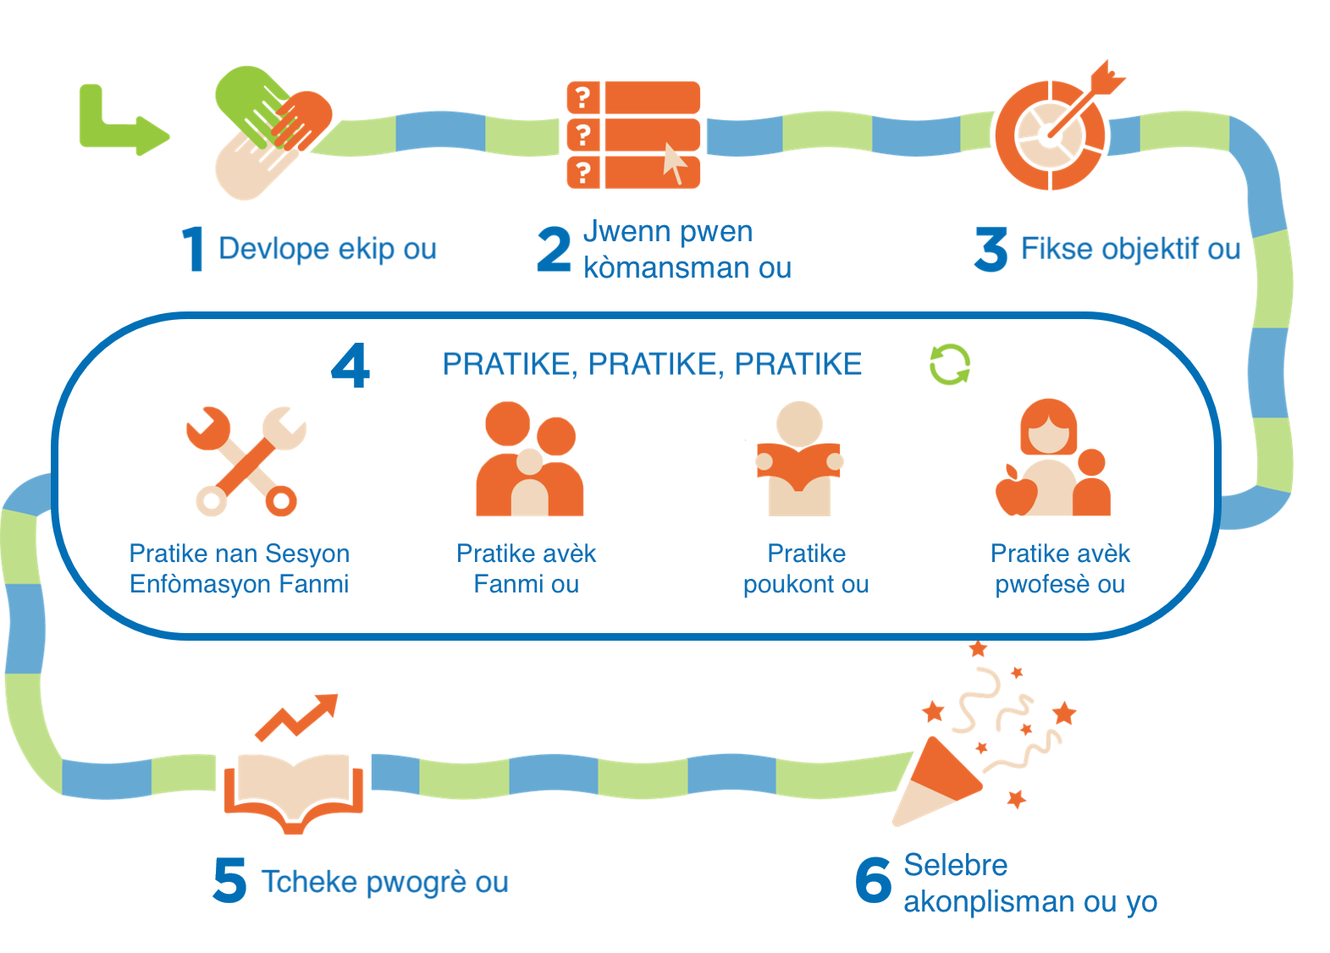
Kia yon Akseleratè Aprantisaj ye?
Pandan pitit ou konsantre, elan aprantisaj kout sou ladrès pitit ou deja ap travay yo
Ki baze sou relasyon!
Anpil tan pratik volontè

Slide 3
Kisa lespwa ou yo ye?
Kisa ou swete ki pral rive pou fanmi ou pandan akseleratè aprantisaj sa?
Ranpli fraz la: “I hope…”
Ekri nan bwat konvèsasyon an!

Slide 4
6 pati
1
3
5
Devlope ekip ou
Fikse objektif ou
Pratike nan Sesyon Enfòmasyon Fanmi
Tcheke pwogrè ou
Pratike avèk
Fanmi ou
Pratike
poukont ou
Pratike avèk
pwofesè ou
2
4
6
PRATIKE, PRATIKE, PRATIKE
Jwenn pwen kòmansman ou
Selebre akonplisman ou yo

Slide 5
6 pati
1
3
5
Devlope ekip ou
Fikse objektif ou
Pratike nan Sesyon Enfòmasyon Fanmi
Tcheke pwogrè ou
Pratike avèk
Fanmi ou
Pratike
poukont ou
Pratike avèk
pwofesè ou
2
4
6
PRATIKE, PRATIKE, PRATIKE
Jwenn pwen kòmansman ou
Selebre akonplisman ou yo

Slide 6
6 pati
1
3
5
Devlope ekip ou
Fikse objektif ou
Pratike nan Sesyon Enfòmasyon Fanmi
Tcheke pwogrè ou
Pratike avèk
Fanmi ou
Pratike
poukont ou
Pratike avèk
pwofesè ou
2
4
6
PRATIKE, PRATIKE, PRATIKE
Jwenn pwen kòmansman ou
Selebre akonplisman ou yo

Slide 7
6 pati
1
3
5
Devlope ekip ou
Fikse objektif ou
Pratike nan Sesyon Enfòmasyon Fanmi
Tcheke pwogrè ou
Pratike avèk
Fanmi ou
Pratike
poukont ou
Pratike avèk
pwofesè ou
2
4
6
PRATIKE, PRATIKE, PRATIKE
Jwenn pwen kòmansman ou
Selebre akonplisman ou yo

Slide 8
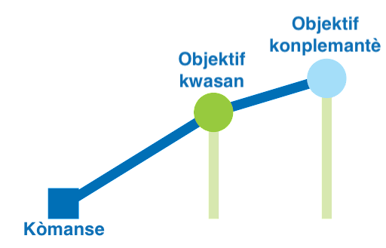
Objektif la baze sou tès lekti
Choose between slides 8,9, or 10!
Rekonpans nan lekti!
Notes:
Orientation slides

Slide 9
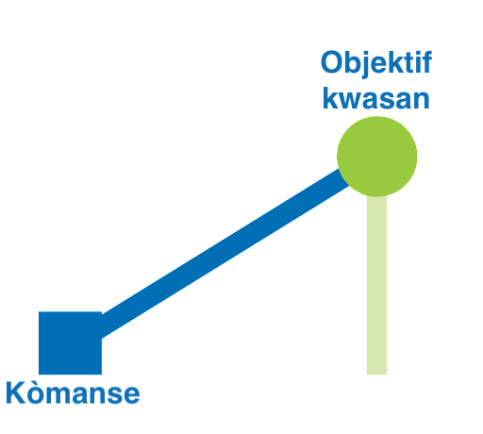
Objektif la baze sou tès lekti
Choose between slides 8,9, or 10!
Rekonpans nan lekti!

Slide 10
Objektif la baze sou sib lekti
Choose between slides 8,9, or 10!
Rekonpans nan lekti!

Slide 11
Pou ki pati ou eksite?
1
3
5
Ekri chif la nan bwat dyalòg la!
2
4
6

Slide 12
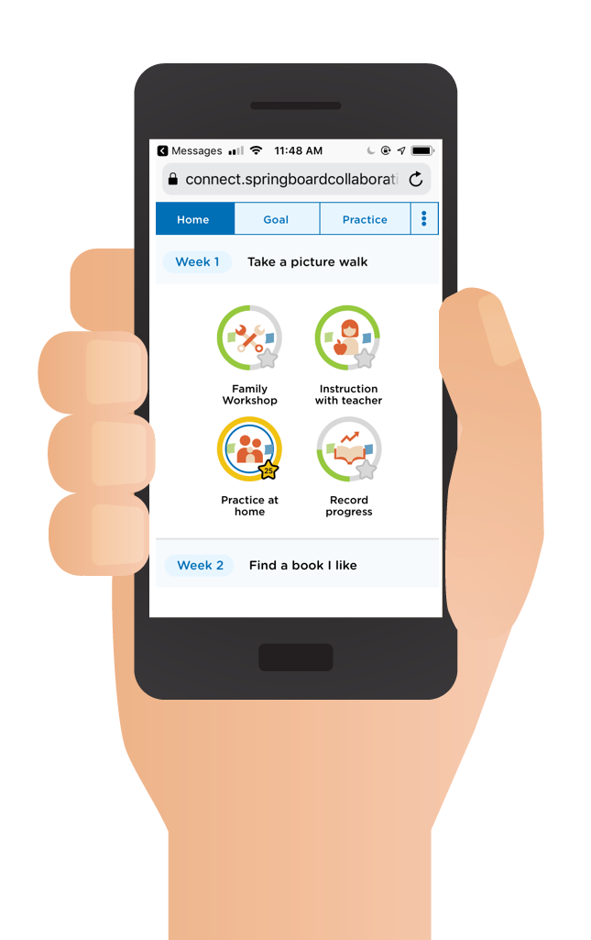
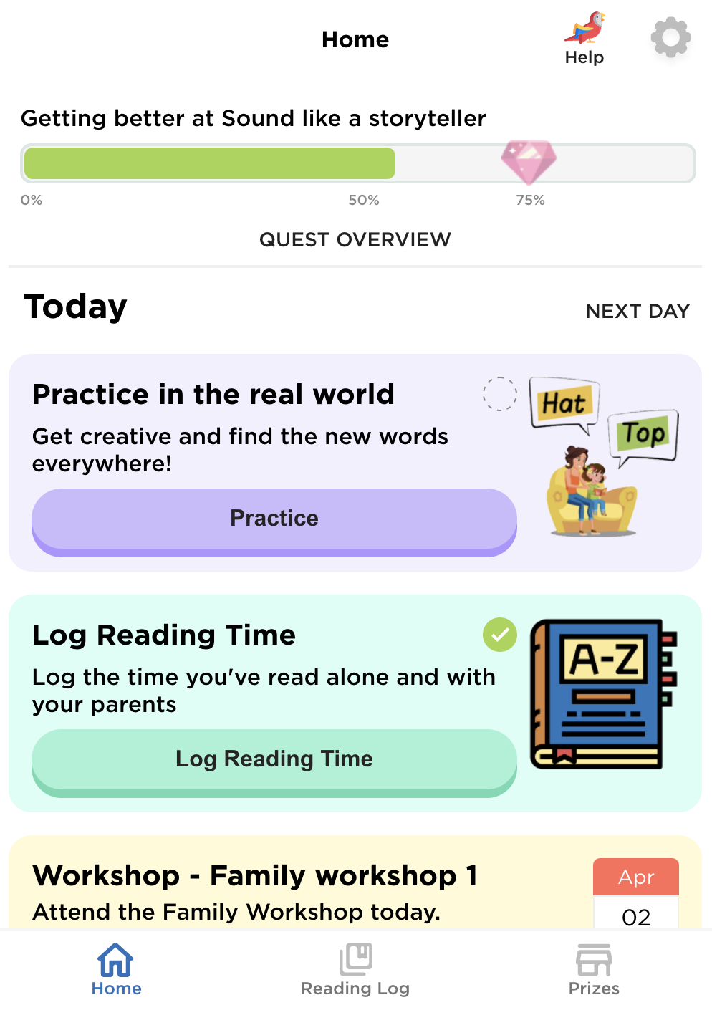
Springboard Connect
Resous enteresan nou:
Aplikasyon ki baze sou sitwèb pou voye ak resevwa tèks (telechajman pa obligatwa)
Gide pitit ou nan yon objektif ladrès nan lekti
Eksplike estrateji ou kapab itilize ansanm pou ede pitit ou amelyore
Montre pwogrè nan rekonpans

Slide 13
Resevwa rekonpans
Insert incentives
Insert incentives
Insert incentives

Slide 14
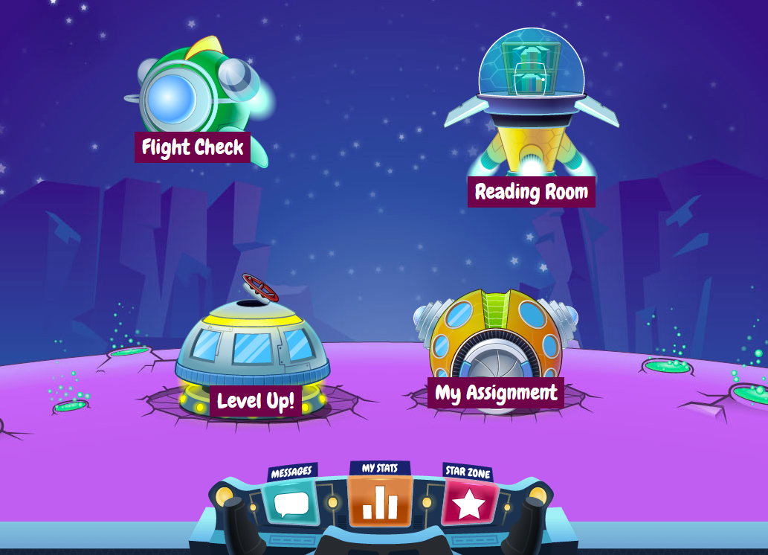
W ap kapab jwenn liv
Pwofesè pitit ou pral voye ba ou enfòmasyon pou konekte

Slide 15
Fill in dates
Family Workshop dates
Start and end time
start and end date
learning bonus celebration
days off
Any other important dates

Slide 16
Fill in information
drop off/pick up
sick or leave early
alternate pick up person
any additional paperwork from families
any additional info to give to families
Write a question in the chat box!

Slide 17
Ou gen kesyon?
Mèsi paske ou vini!
Ou kapab rete pou poze kesyon si ou ta renmen.
Ekri yon kesyon nan bwat dyalòg la!

Slide 18
N ap wè ou nan rasanbleman ekip la!
Pwofesè pitit ou pral kontakte ou pou pwograme yon reyinyon kout pou li chèche konnen ou ak pitit ou pi byen.

